Slide 1
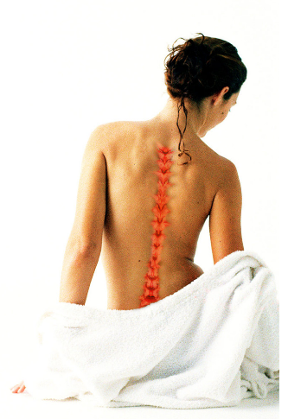
Kurstillfälle B9 / Energimodul / YANG
Spine- and BodyFlow Kinesiology
”Struktur + Energi = Sant”

Slide 2
De ”sex QI” ger tre nivåer av yang och tre nivåer av yin.
Inom TCM benämner man t.ex. ”tunntarmsmeridianen” som ”handens tai yang”
Här nedan listar vi YANG meridianparen
Yangmeridianparen | Handens… | Fotens…
Tai Yang | Tai Yang = tunntarmsmeridianen | Tai Yang = blåsmeridianen
Yang Ming | Yang Ming = tjocktarmsmeridianen | Yang Ming = magsäcksmeridianen
Shao Yang | Shao Yang = trippelvärmarmeridianen | Shao Yang = gallblåsmeridianen

Slide 3
Tai Yang
Tunntarm
Urinblåsa

Slide 4
Yang Ming
Tjocktarm
Magsäck

Slide 5
Shao Yang
Trippelvärmare
Gallblåsa

Slide 6
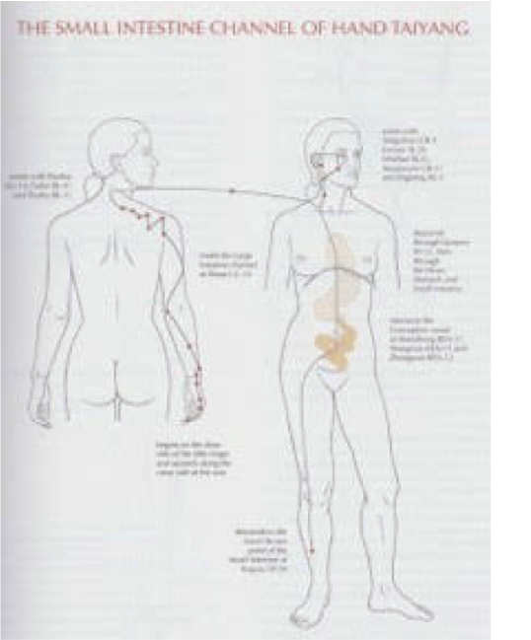
Tunntarmen – handens Tai Yang

Slide 7
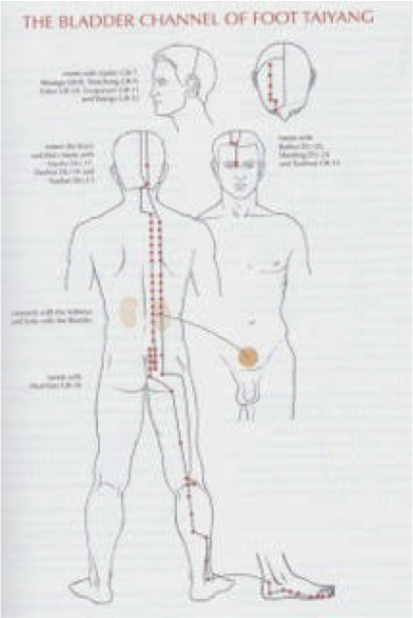
Urinblåsan – fotens Tai Yang

Slide 8
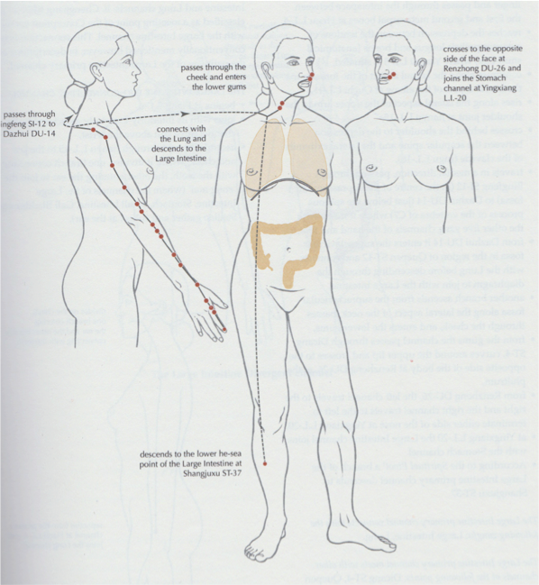
Tjocktarmen – handens Yang Ming

Slide 9
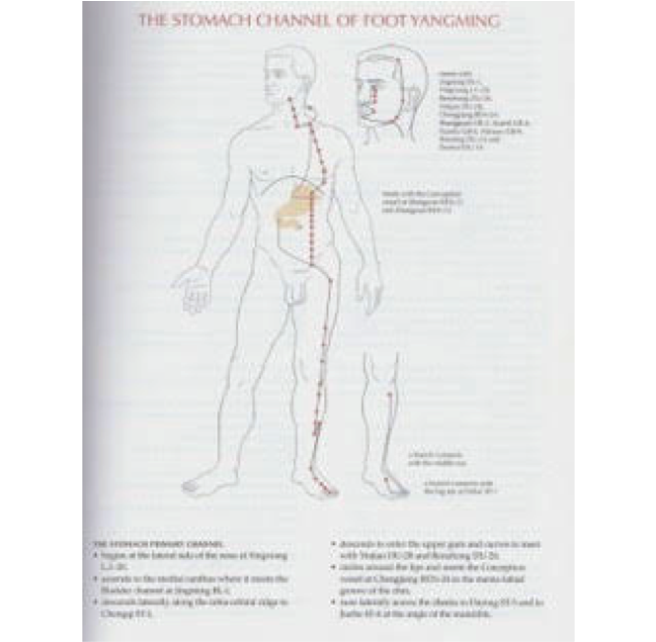
Magsäcken – fotens Yang Ming

Slide 10
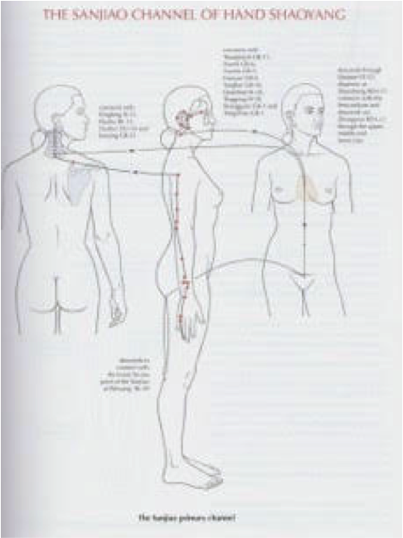
Trippelvärmaren – handens Shao Yang

Slide 11
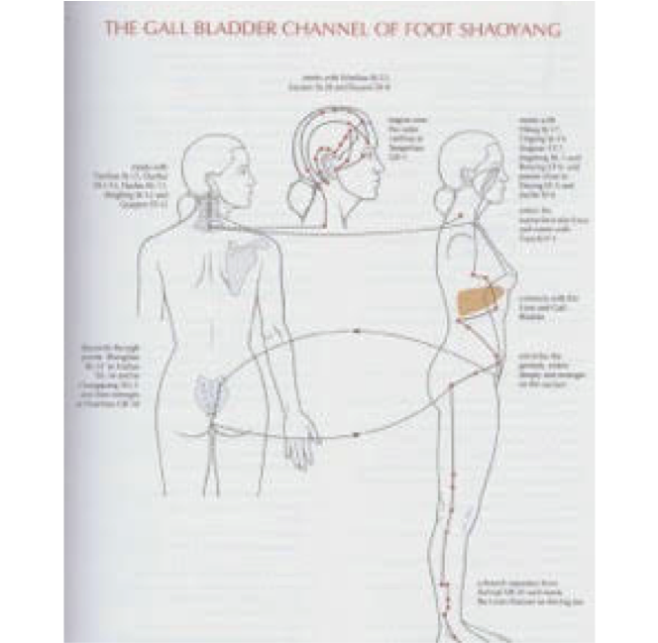
Gallblåsan – fotens Shao Yang

Slide 12
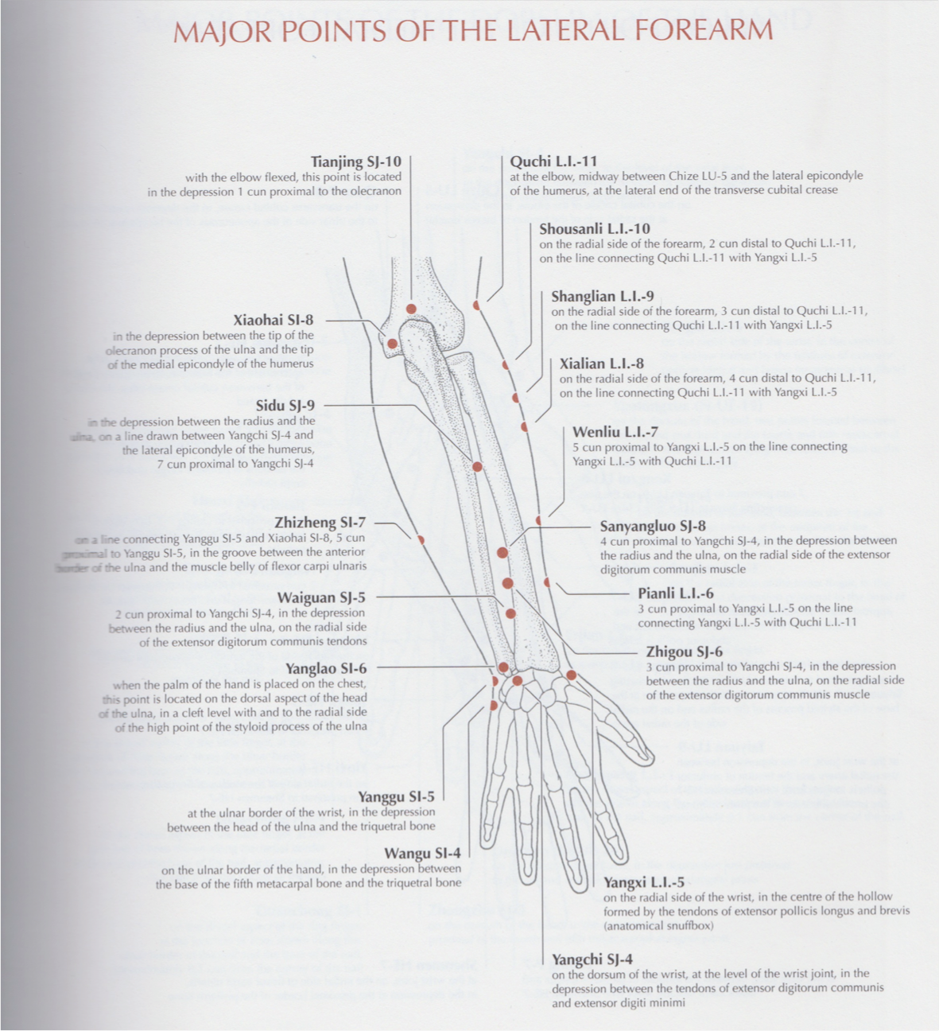
He Sea
I punktkategorin ”elementpunter”
(som relaterar till de 5 elementen) är ”He Sea” den 5e punkten räknat med start distalt på hand och fot.
Vi har sex YANG meridianer
- varav tre är lokaliserade på armen:
Tunntarm | 8
Tjocktarm | 11
Trippelvärmare | 10

Slide 13
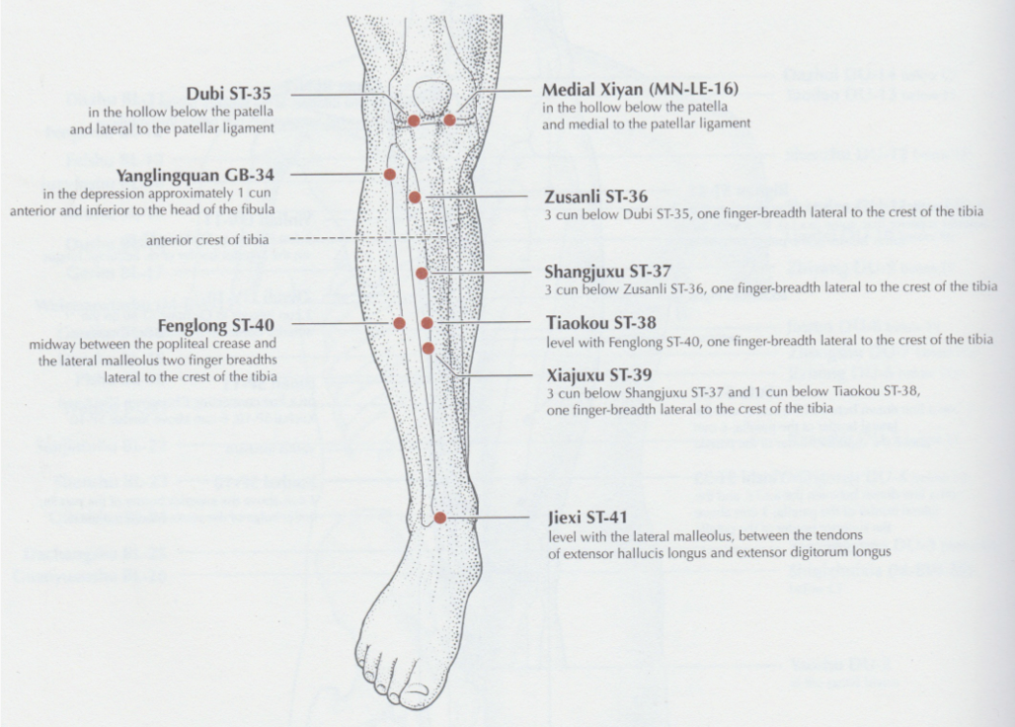
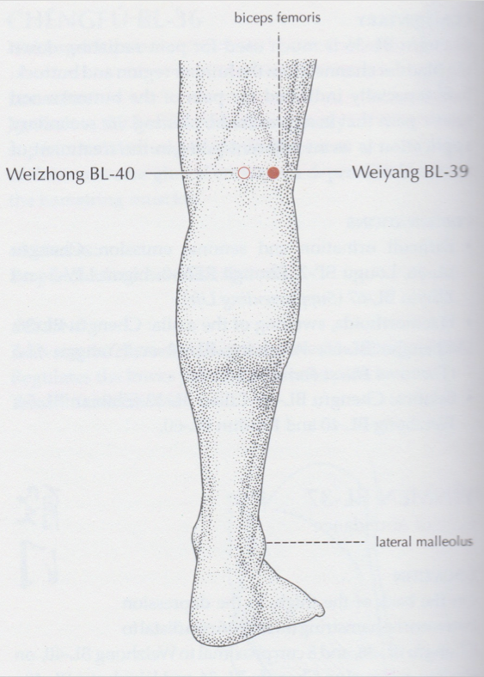
Fotens tre yangmeridianer och dess tre He Sea punkter
Urinblåsa | 40
Mage | 36
Gallblåsa | 34

Slide 14
Nedre He Sea
= 3 extra punkter för
De tre meridianer som är lokaliserade på armen.
Dessa extra nedre He Sea är för att få mer effekt på själva ORGANET meridianen tillhör. Dessa punkter lokaliserade närmare funktionen.
Tunntarm | Mage 39
Tjocktarm | Mage 37
Trippelvärmare | Blåsa 39

